Slide 1
18. JÉZUS IMÁDKOZNI TANÍT: AZ ÚRI IMÁDSÁG
Kedves Szülők!
Kérjük, hogy segítsenek a gyermeküknek a hittanóra tananyagának az elsajátításában!
A digitális hittanórán szükség
lesz az alábbiakra:
diavetítés mód,
az imádkozáshoz és a hangzó anyagok meghallgatásához egy csönden hely.
DIGITÁLIS HITTANÓRA

Slide 2


Áldás, békesség!
Kezdd a digitális hittanórát az óra eleji imádsággal!

Slide 3
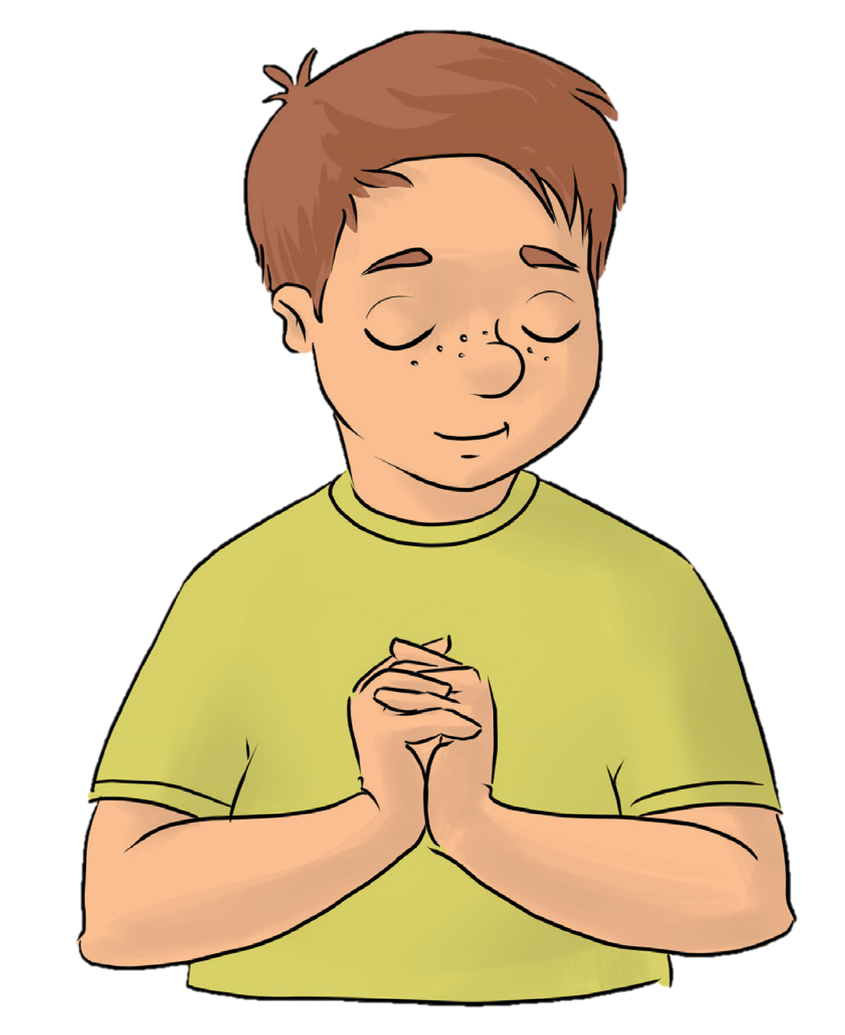
Isten hall minket imádkozás közben.
Isten lát minket imádkozás közben.
Isten olyan, mint a gyermekét szerető szülő.
Nem halljuk Istent imádkozás közben.
Olvasd el és jegyezd meg!
Nem látjuk Istent imádkozás közben.
Amikor imádkozunk,
akkor Istennel beszélünk.
Istenhez bármikor bátran szólhatunk.
Isten odafigyel ránk.

Slide 4
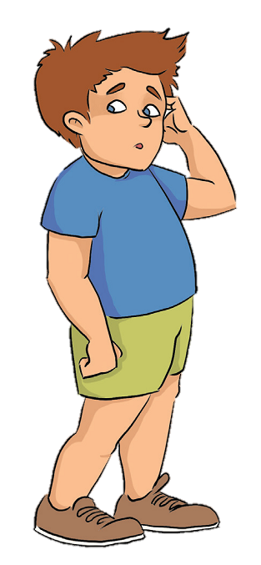
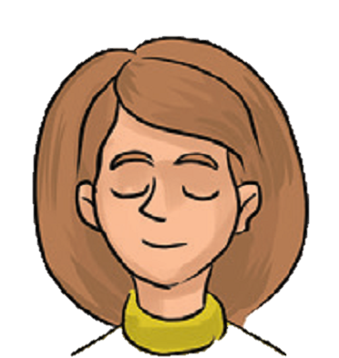

Te mindig tudod, hogy
milyen szavakat használj imádkozás közben?
Te mindig tudod, hogy
hogyan szólítsd meg Istent?
Te mindig tudod, hogy mit mondj az imádságban?

Slide 5
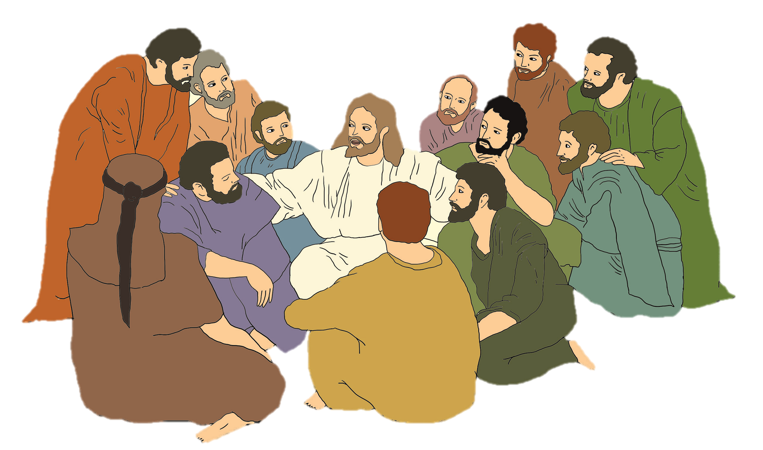
Volt olyan kérdés az előbb, amire NEM-mel feleltél?
Képzeld, Jézus tanítványai is így feleltek volna. Ezért fordultak Jézushoz így:
Taníts minket, Jézus!
Hogyan imádkozzunk?
Jézus, taníts minket imádkozni!
Jézus, taníts minket imádkozni!
Taníts minket, Jézus!

Slide 6
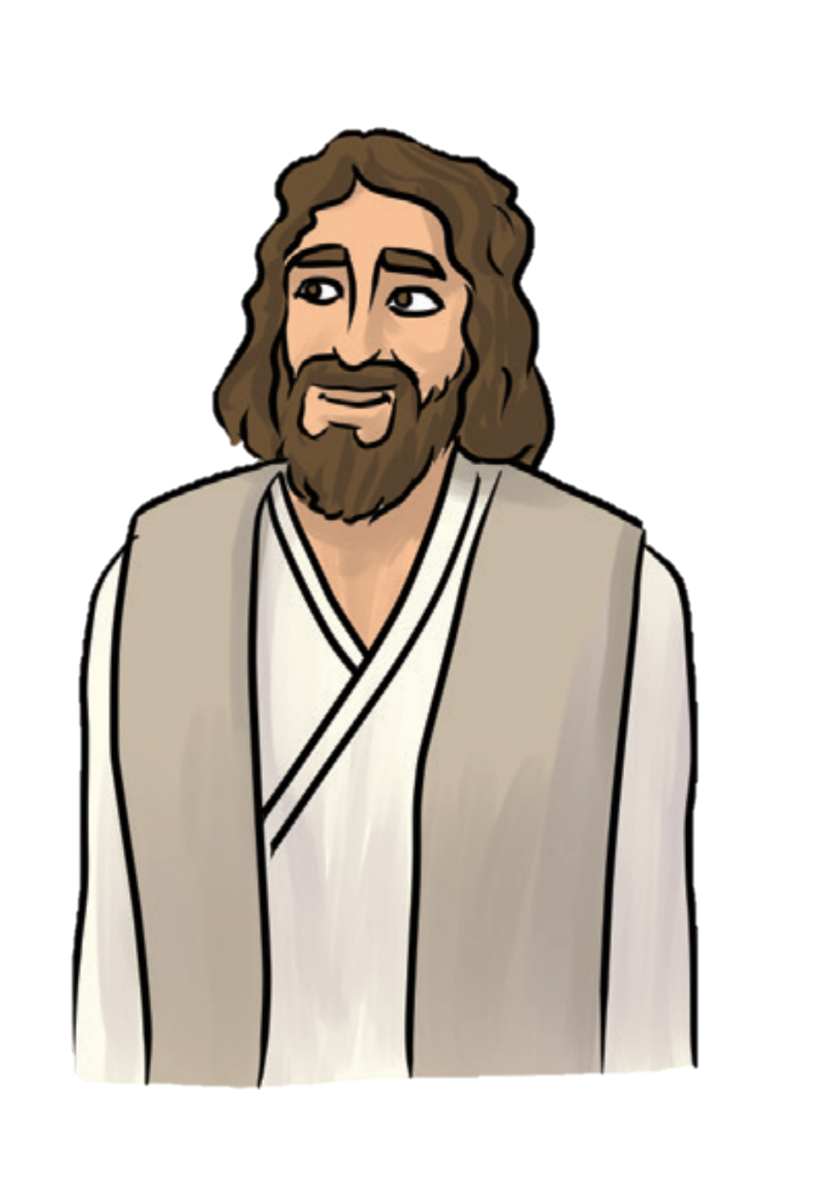
Mi Atyánk, aki a mennyekben vagy,
szenteltessék meg a te neved,
jöjjön el a te országod,
legyen meg a te akaratod,
amint a mennyben, úgy a földön is;
mindennapi kenyerünket add meg nekünk ma,
és bocsásd meg vétkeinket,
miképpen mi is megbocsátunk
az ellenünk vétkezőknek;
és ne vígy minket kísértésbe,
de szabadíts meg a gonosztól;
mert tied az ország,
a hatalom és a dicsőség
mindörökké.
Ámen.

Slide 7
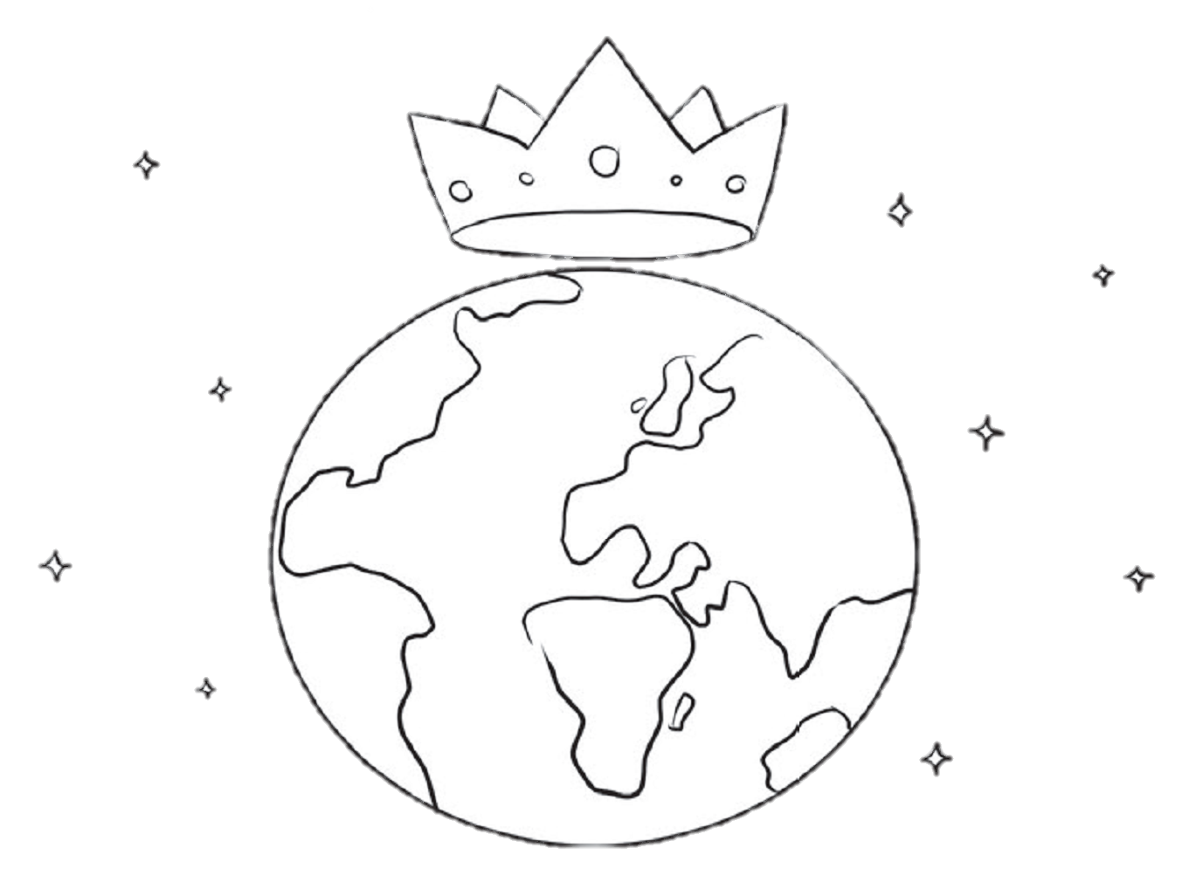

Mi Atyánk, aki a mennyekben vagy,
szenteltessék meg a te neved!
Jöjjön el a te országod!
Legyen meg a te akaratod,
amint a mennyben, úgy a földön is!
De mit is jelenten mai szavakkal az ima, amit tanított Jézus?
Olvasd el, vagy kattints a hangszóróra, és hallgasd meg!
Mindenkinek saját neve van. Téged Atyának szólíthatunk.
Olyan vagy, mint egy jó apa.
Segítsd, hogy a nevedet mindig szeretettel mondjuk ki!
Az én bolygóm a Föld, a hazám Magyarország. A Te országod a menny, és minden, amit alkottál. A Te országodban béke és öröm van. Jöjjön el ez a béke hozzánk is!
Tudom, hogy Te jót akarsz nekem, mert szereted ezt a világot.
Legyen minden a Te akaratod szerint.

Slide 8
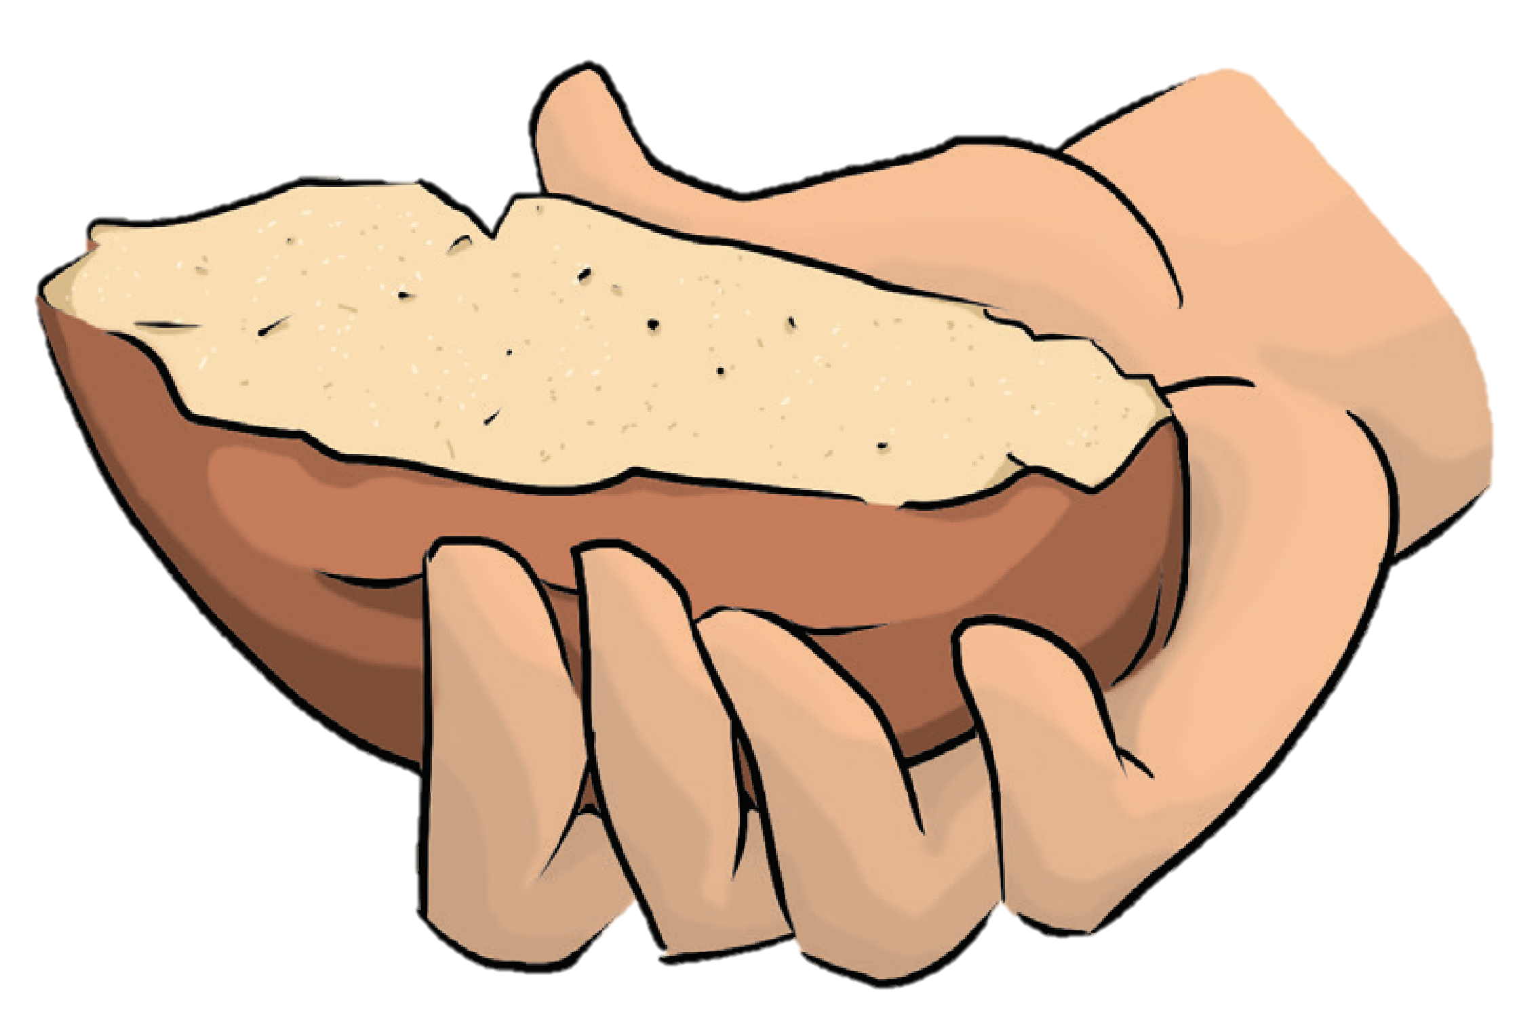
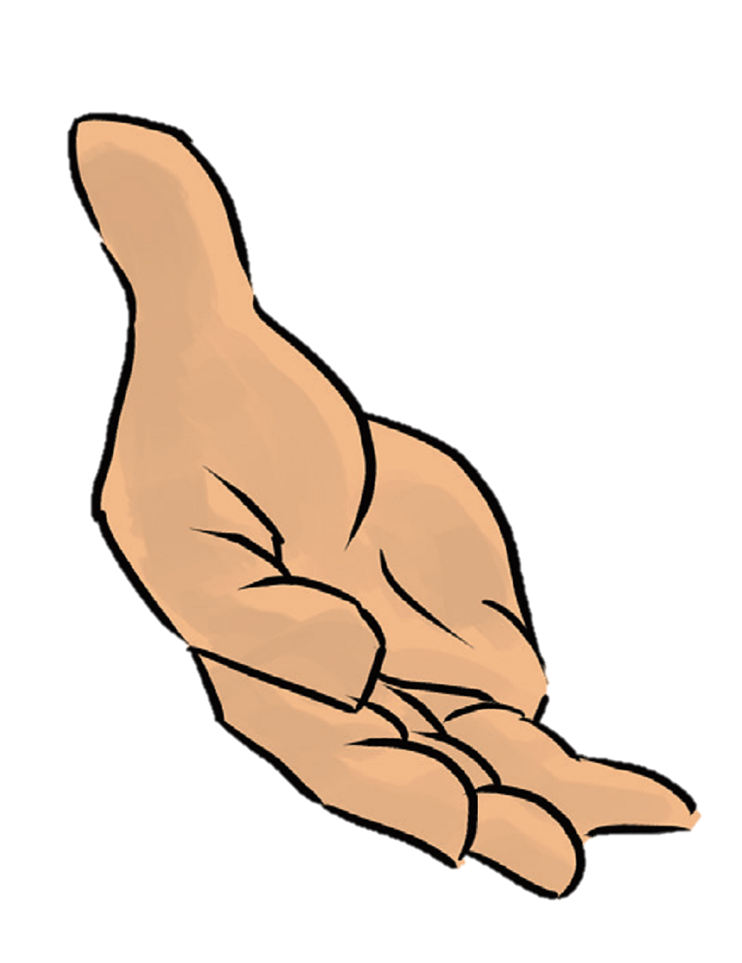
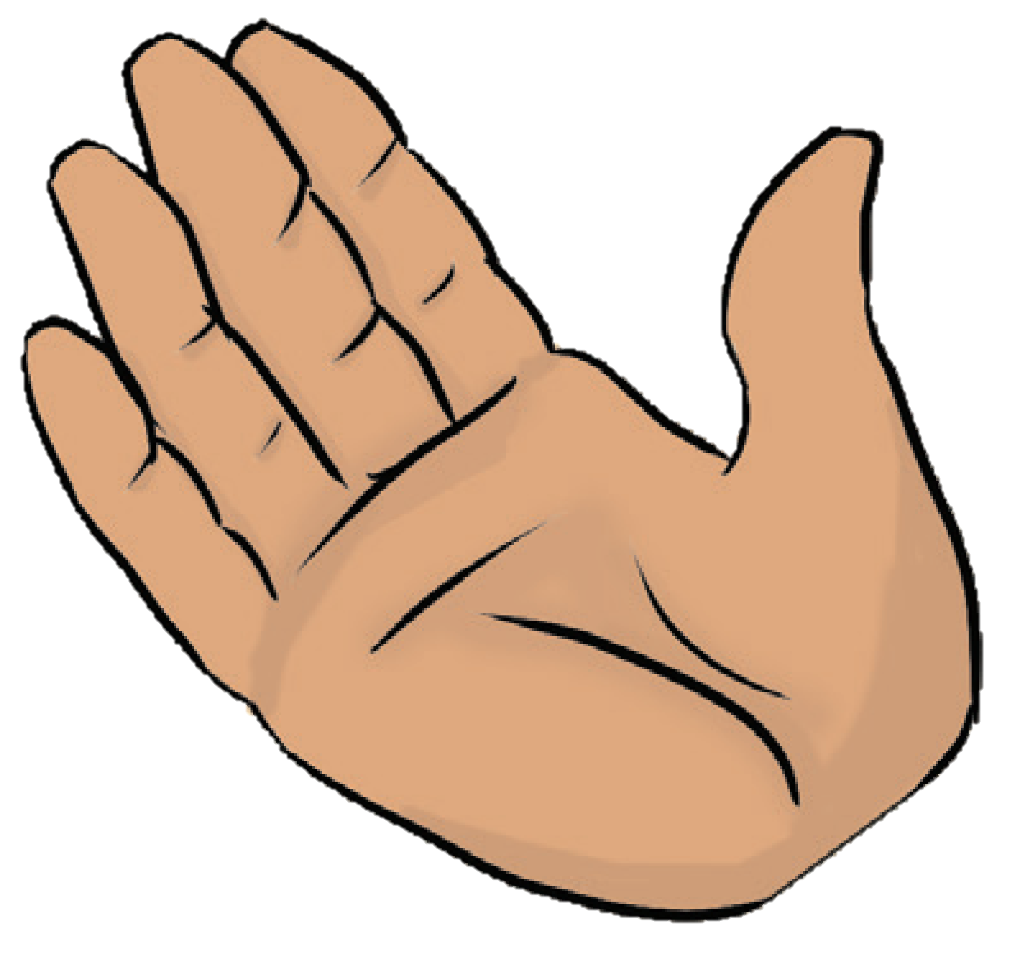
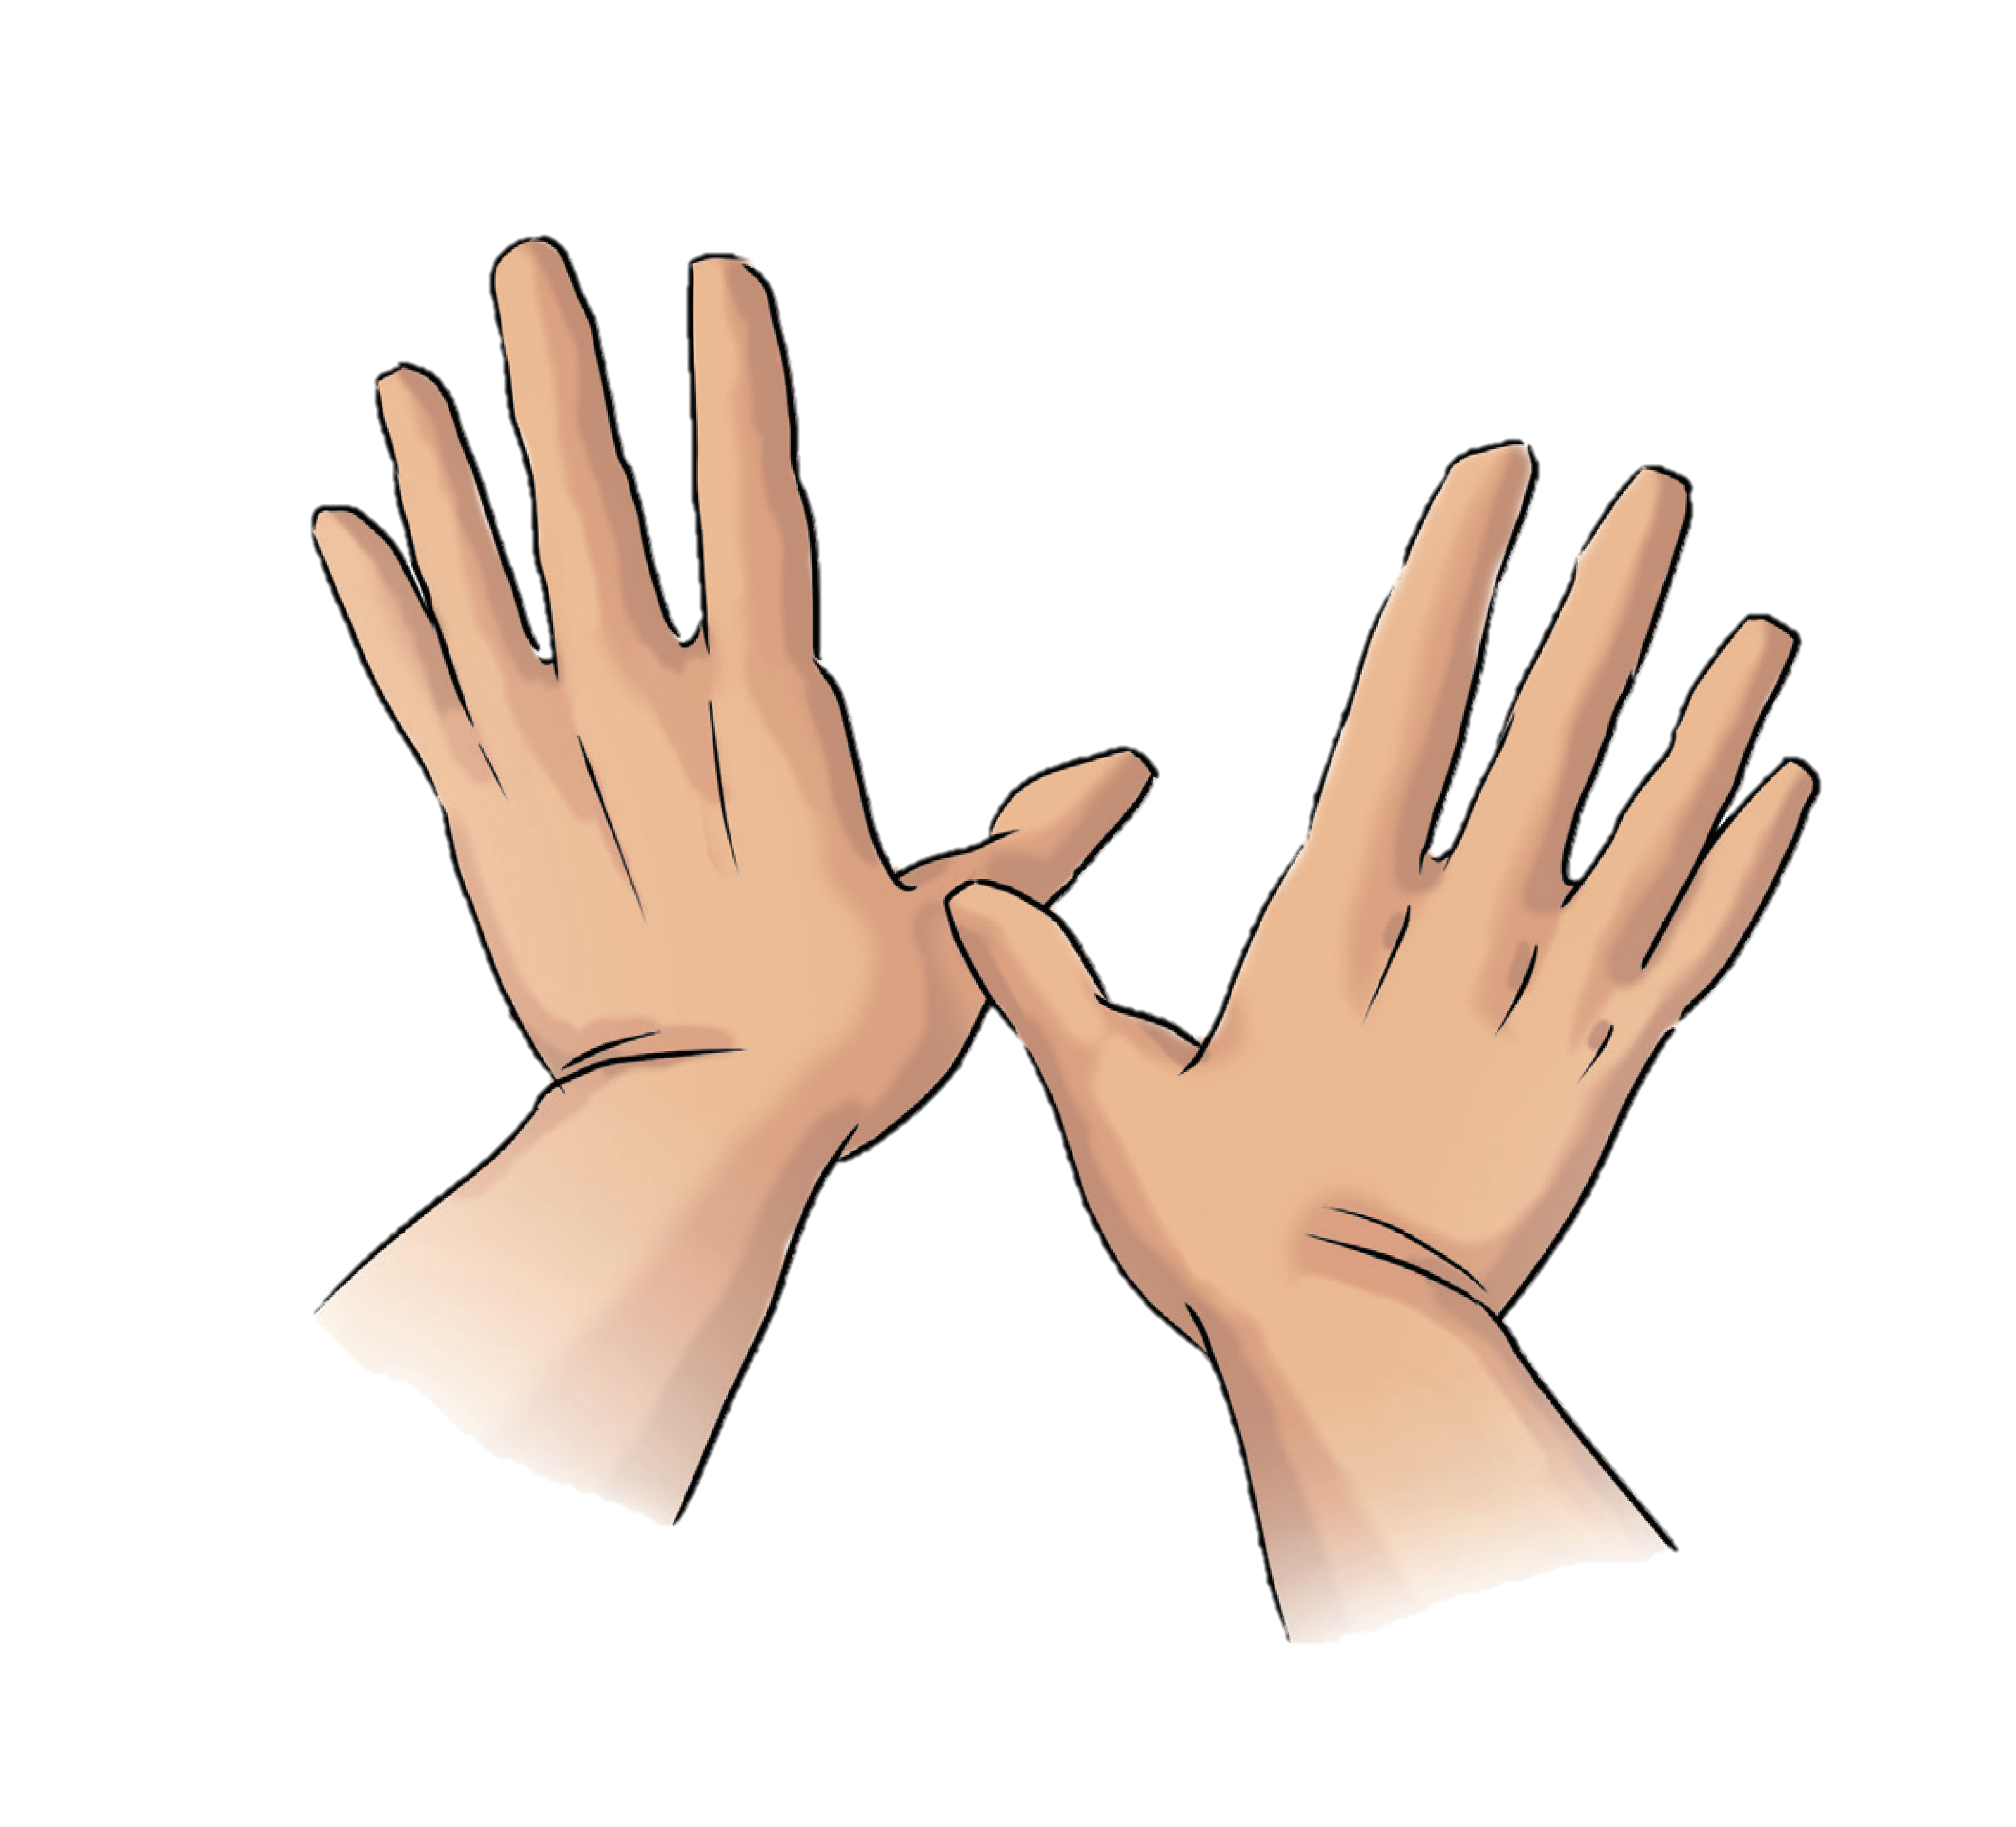
Mindennapi kenyerünket add meg nekünk ma!
Nem egyszerű másoknak megbocsátani. Ilyenkor juttasd eszünkbe, hogy Te mindig kész vagy nekünk megbocsátani.
Olvasd el magadban a jobb oldali mondatokat!
és bocsásd meg vétkeinket,
miképpen mi is megbocsátunk
az ellenünk vétkezőknek;
Néha el tudom dönteni, hogy mi a rossz és mi a jó. Máskor ez nem is olyan egyszerű.
Kérlek, segíts! Ne engedd, hogy túl nehéz próba elé kerüljek!
Ne vígy minket kísértésbe!
Törölj ki a szívünkből minden gonoszságot!

Slide 9
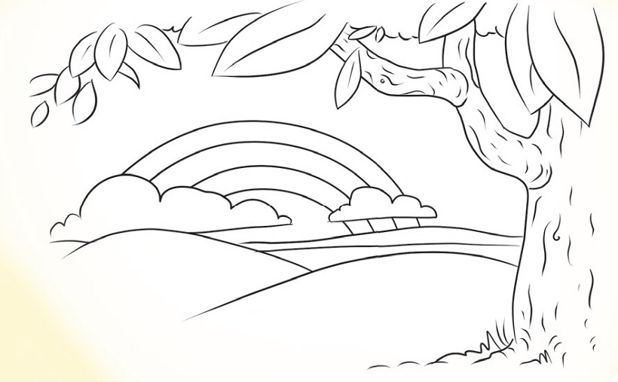
De szabadítsd meg a gonosztól!
Az egész világ a Tied, Istenem. Minden a Te kezedben van.
A jobb oldali mondatokat hangosan, imádságként olvasd fel!
Mert tied az ország, a hatalom és a dicsőség mindörökké.
Törölj ki a szívünkből minden gonoszságot!
Ámen.
Úgy legyen!

Slide 10
Találd ki, hogy melyik szó hiányzik! Mondd ki hangosan!
Kattints, és meglátod, hogy helyesen mondtad-e!
(Diavetítés módban működik a feladat.)
Mi Atyánk, aki a mennyekben vagy, szenteltessék meg a te neved!
Mi Atyánk, aki a mennyekben vagy,
…
meg a te neved!
1.

Slide 11
2.
…el a te országod!
Jöjjön el a te országod!

Slide 12
3.
… meg a te akaratod, mint a mennyben, úgy a földön is!
Legyen meg a te akaratod, mint a mennyben, úgy a földön is!

Slide 13
Mindennapi kenyerünket
… meg nekünk ma!
4.
Mindennapi kenyerünket
add meg nekünk ma!

Slide 14
5.
És … vétkeinket,
miképpen mi is megbocsátunk
az ellenünk vétkezőknek.
És bocsásd meg vétkeinket,
miképpen mi is megbocsátunk
az ellenünk vétkezőknek.

Slide 15
6.
Ne vígy minket kísértésbe!
Ne … minket kísértésbe!

Slide 16
és … … vétkeinket,
miképpen mi is megbocsátunk
az ellenünk vétkezőknek;
7.
De … meg minket a gonosztól! Mert tied az ország, a hatalom és a dicsőség mindörökké. Ámen.
De szabadítsd meg minket a gonosztól! Mert tied az ország, a hatalom és a dicsőség mindörökké. Ámen.
De … meg minket a gonosztól!

Slide 17
Szólítsd Istent
Mennyei Atyának!
Imádkozz az Úri imádság
szavaival!
Mondj az imádságban hasonló dolgokat, mint Jézus!

Slide 18
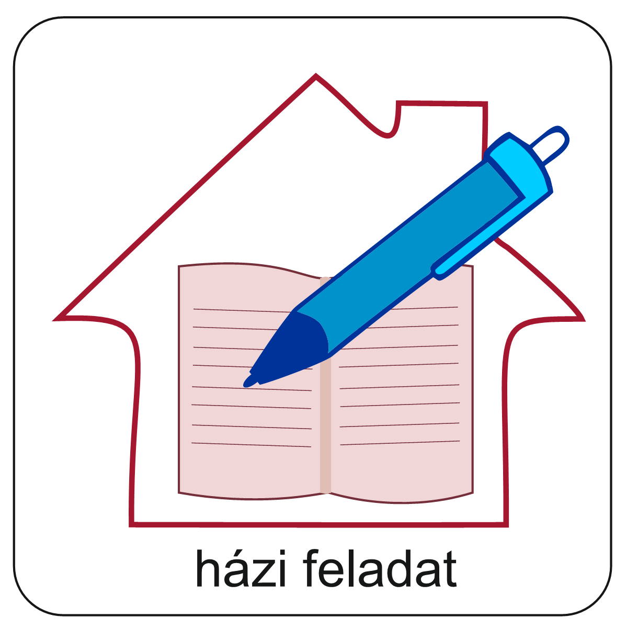
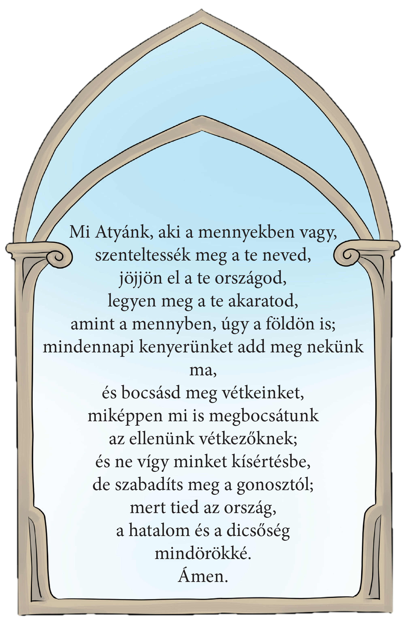
Tanuld meg az imádságot fejből!

Slide 19
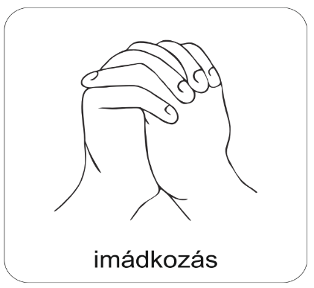
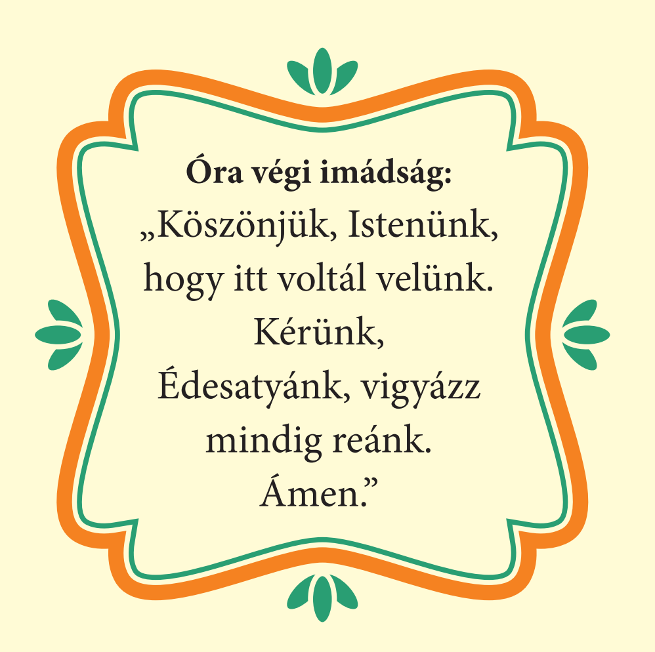
A digitális hittanóra végén így imádkozz!
Kedves Hittanos!
Várunk a következő digitális hittanórára!
Áldás, békesség!

Slide 20
Kedves Szülők!
Köszönjük a segítségüket!
Isten áldását kívánjuk ezzel az Igével!
„Békességet hagyok nektek: az én békességemet adom nektek; de nem úgy adom nektek, ahogyan a világ adja. Ne nyugtalankodjék a ti szívetek, ne is csüggedjen.”
(János evangéliuma 14,27)
Áldás, békesség!

